Slide 1

Notes:
Bonjour à toutes et à tous, et bienvenue dans la semaine quatre du cours MGT cent un. Cette semaine, nous allons enrichir nos phrases avec les adverbes et les compléments circonstanciels. Ces notions correspondent au chapitre quatre de notre manuel, qui porte sur la morphologie, la fonction et la position des adverbes, ainsi que sur la nature, la valeur et l'ordre des compléments circonstanciels. Grâce à eux, vous pourrez préciser comment, quand, où et pourquoi une action se produit, ce qui est indispensable dans une description technique.

Slide 2
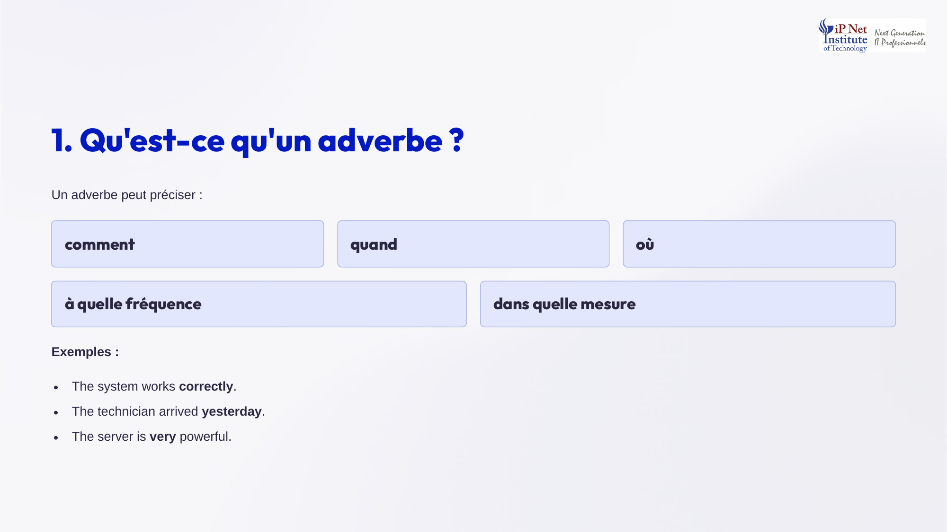
Notes:
Qu'est-ce qu'un adverbe ? Un adverbe apporte une précision sur une action ou une qualité. Il peut indiquer comment, à quelle fréquence, quand, où, ou dans quelle mesure. Voici quelques exemples. The system works correctly. Ici, correctly indique comment le système fonctionne. The technician arrived yesterday. Ici, yesterday indique quand le technicien est arrivé. The server is very powerful. Ici, very indique dans quelle mesure le serveur est puissant. Beaucoup d'adverbes de manière se forment en ajoutant ly à un adjectif, comme correct qui devient correctly.

Slide 3
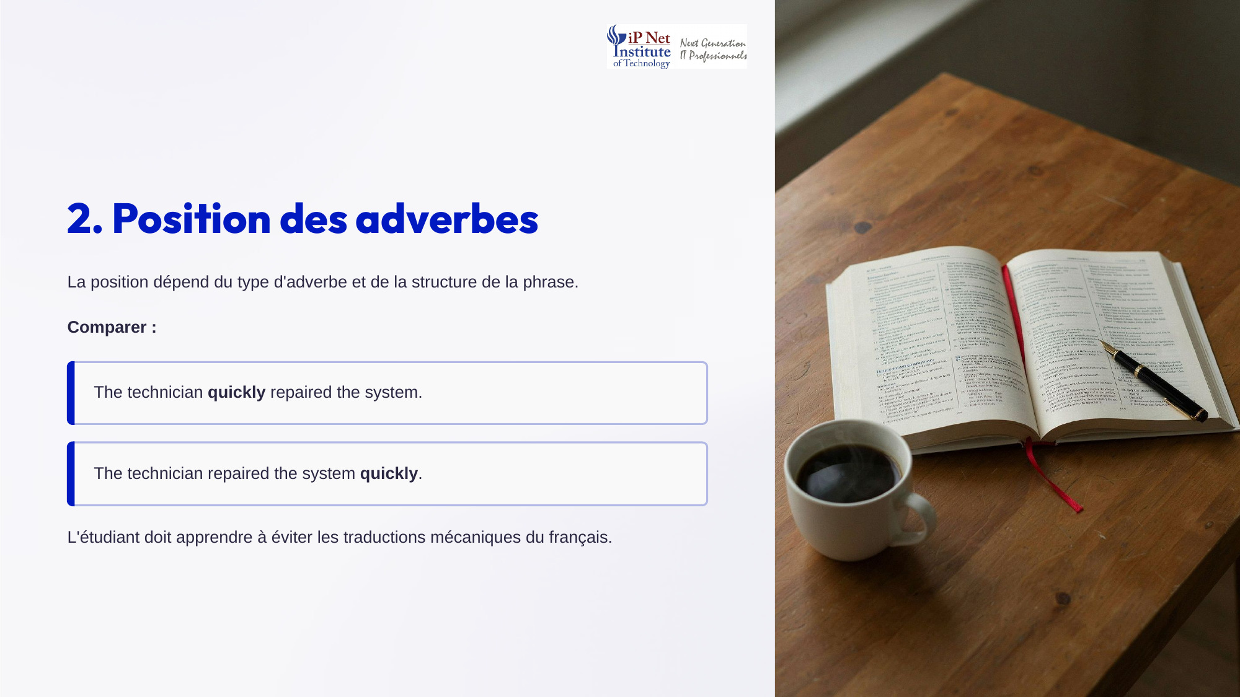
Notes:
La position de l'adverbe dans la phrase est un point délicat. Elle dépend du type d'adverbe et de la structure de la phrase. Comparez ces deux phrases. The technician quickly repaired the system. Et The technician repaired the system quickly. Les deux sont correctes, mais l'adverbe quickly n'occupe pas la même place. En revanche, en anglais, on évite de placer l'adverbe entre le verbe et son complément direct. Soyez donc prudents, et évitez les traductions mécaniques du français, qui conduisent souvent à des erreurs de placement.

Slide 4
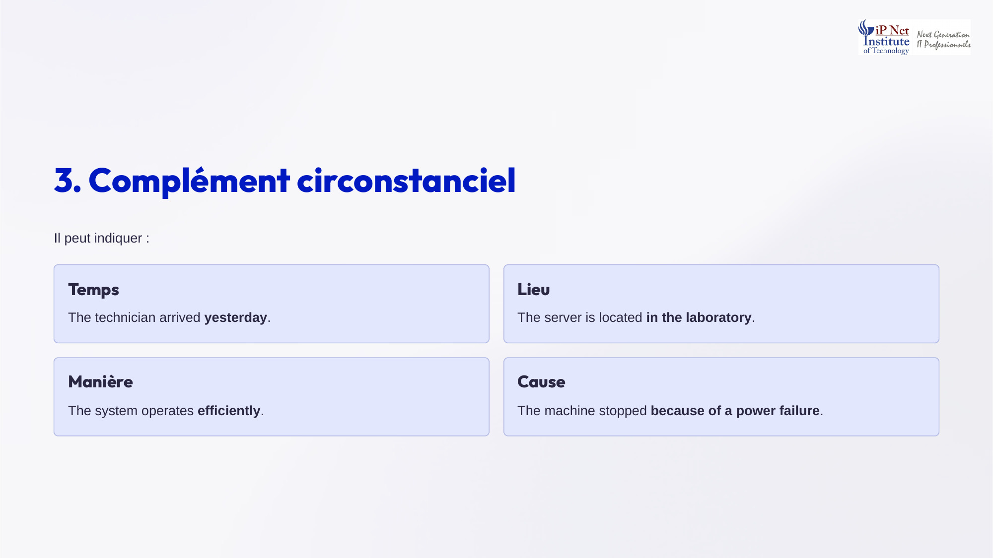
Notes:
Voyons maintenant le complément circonstanciel. Il apporte une information sur les circonstances de l'action. Il peut indiquer le temps, par exemple, The technician arrived yesterday. Il peut indiquer le lieu, par exemple, The server is located in the laboratory. Il peut indiquer la manière, par exemple, The system operates efficiently. Et il peut indiquer la cause, par exemple, The machine stopped because of a power failure. Ces compléments sont précieux en anglais technique, car ils permettent de décrire précisément une situation ou un incident.

Slide 5

Notes:
Une phrase technique peut contenir plusieurs informations à la fois. Par exemple, The technician repaired the server in the laboratory yesterday. Cette phrase précise qui a agi, ce qui a été réparé, où, et quand. Remarquez l'ordre des éléments. On trouve d'abord le sujet, le verbe et le complément, puis le lieu, in the laboratory, et enfin le temps, yesterday. En anglais, on place généralement le lieu avant le temps. Votre objectif est d'apprendre à organiser ces éléments pour obtenir une phrase naturelle et fluide.

Slide 6
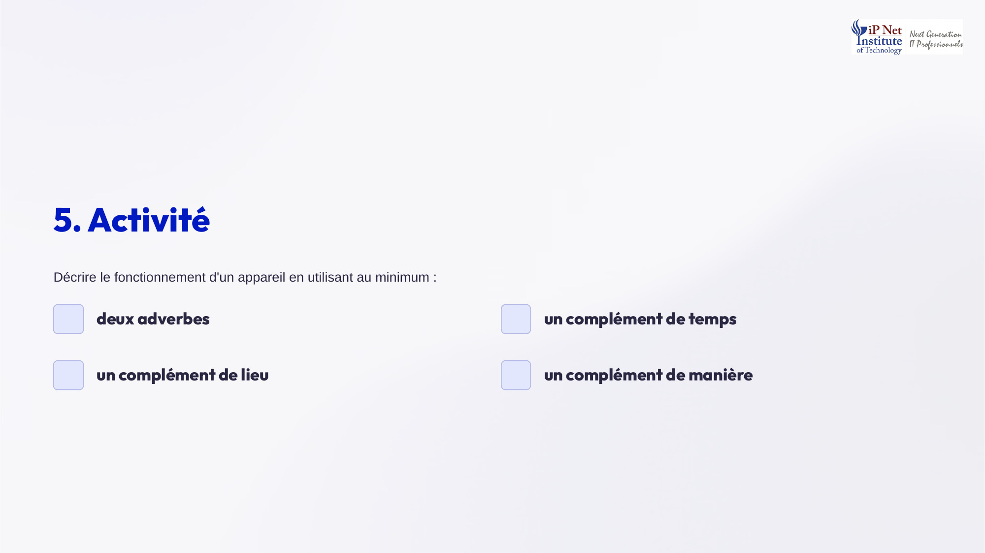
Notes:
Passons à l'activité de la semaine. Décrivez le fonctionnement d'un appareil de votre choix, en utilisant au minimum deux adverbes, un complément de temps, un complément de lieu et un complément de manière. Par exemple, vous pourriez écrire, The printer in the office works quietly and prints documents quickly every morning. Ici, in the office indique le lieu, quietly et quickly sont des adverbes de manière, et every morning indique le temps. Relisez ensuite votre texte, et vérifiez la position de chaque adverbe et l'ordre de vos compléments.

